Slide 1
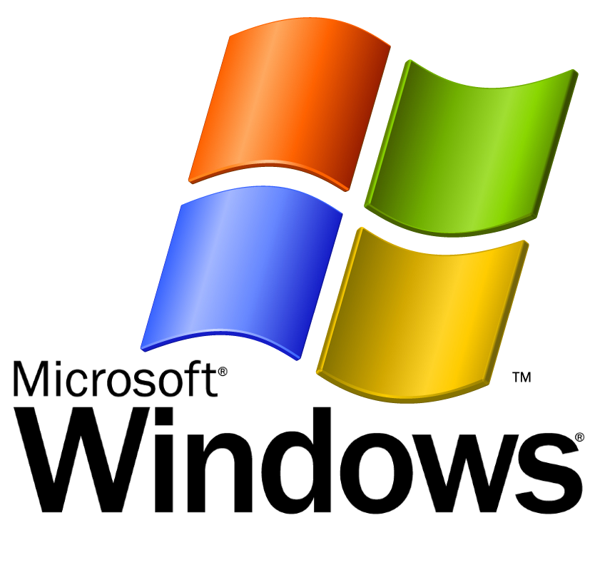
Trò chơi mảnh ghép
1
2
3
4
5
6
7
8

Slide 2
Vì sao trong nhà trường lại rất cần có một thời khóa biểu học tập cho tất cả các lớp?
Đáp án:
Nhà trường rất cần thời khóa biểu để điều phối quá trình dạy và học.

Slide 3
Phần mềm hệ thống quan trọng nhất là gì?
Hệ điều hành
Đáp án:

Slide 4
Phần mềm học gõ bàn phím bằng mười ngón có phải là hệ điều hành không? Vì sao?
Đáp án:
Phần mềm học gõ bàn phím bằng mười ngón tay không phải là hệ điều hành. Vì nó không điều khiển mọi hoạt động của máy tính cũng như việc thực hiện các phần mềm.

Slide 5
Phần mềm máy tính được chia làm mấy loại? Đó là những loại nào?
Đáp án:
Phần mềm máy tính được chia thành hai loại chính là phần mềm hệ thống và phần mềm ứng dụng.

Slide 6
Vì sao cần có hệ thống đèn giao thông tại các ngã tư đường phố khi có đông người qua lại?
Đáp án:
Cần có đèn giao thông để điều phối hoạt động giao thông.

Slide 7
Hãy nêu các bước của quá trình ba bước và nêu ví dụ?
Đáp án:
Nhập (Input) → Xử lý → Xuất (Output)

Slide 8
Cái gì được coi là bộ não của máy tính?
Đáp án:
CPU

Slide 9
Nêu tên các phần mềm mà em đã học ở chương 2?
Đáp án:
Luyên tập chuột Mouse Skills
Luyện tập gõ mười ngón Rapid Typing

Slide 11
Dặn dò:
- Xem lại bài và trả lời các câu hỏi trong SGK.
- Xem trước bài 10: Hệ điều hành làm những việc gì?

Slide 12
Các bạn giỏi quá!!!

